Slide 1
IPv6 დამისამართება
ლექცია 5

Slide 2
IPv6 (Internet Protocol version 6) არის ინტერნეტ პროტოკოლის მეექვსე ვერსია, რომელიც შემუშავდა IPv4-ის შემცვლელად. მისი მთავარი მიზანია უფრო დიდი მისამართების სივრცის უზრუნველყოფა და ქსელური კავშირის გაუმჯობესება

Slide 3
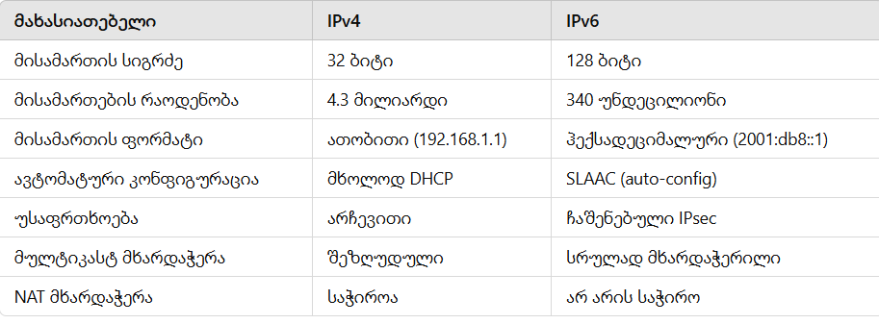
IPv6 vs. IPv4 – ძირითადი განსხვავებები

Slide 4
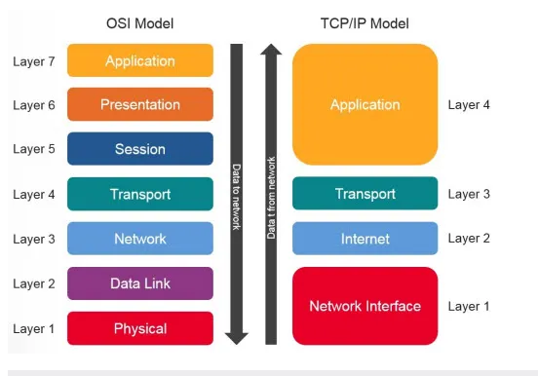

Slide 5
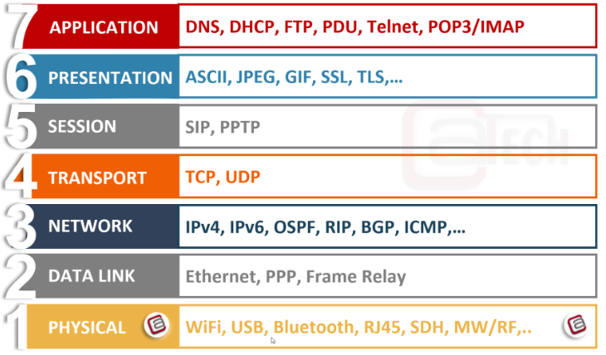
IPv6 ადგილი Osi მოდელის პროტოკოლების სტეკში

Slide 6
IPV4-მისამართის 32 ბიტი თეორიულად 2³², ანუ 4294967296 მისამართს იტევს ( 4.3 მილიარდამდე) - ბოლო წლებში მომრავლებული ქსელური მოწყობილობების წყალობით IP-მისამართების დეფიციტი მივიღეთ
− IPv6 128 ბიტ-ინფორმაციას შეიცავს და კოლოსალური რაოდენობის ქსელური მოწყობილობების დამისამართება შეუძლია ( 2¹²⁸ რაც ოცდაცხრამეტნიშნა რიცხვია!)

Slide 7
ახლო მომავალში, ორივე - IPv4 და IPv6 სტანდარტი იქნება თანაარსებობის პირობებში.
პრობლემა ისაა, რომ IPv6 ძველ მოწყობილობებთან არათავსებადია. თუ ერთ მშვენიერ დღეს, მთელი ინტერნეტი პროტოკოლის ახალ ვერსიაზე გადავა, ყველას ძველი ქსელური მოწყობილობის ახლით შეცვლა მოუწევს
IETF ქმნის სხვადასხვა პროტოკოლებს, რათა დაეხმაროს ქსელის ადმინისტრატორებს მოახდინონ მათი ქსელების მიგრაცია IPv6-ში.

Slide 8
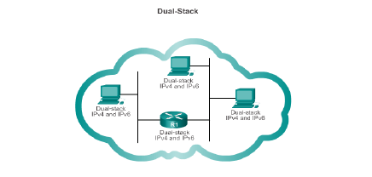
Ipv4-დან Ipv6-ზე გადასვლის კატეგორიები
Dual-Stack - ნიშნავს ორივე პროტოკოლის ერთდოულად გამოყენებას
Dual-Stack ტექნოლოგია გულისხმობს, რომ მოწყობილობა (მაგ., სერვერი, როუტერი, კომპიუტერი) ერთდროულად მხარს უჭერს IPv4-სა და IPv6-ს.
უპირატესობები: უზრუნველყოფს მაქსიმალურ მოქნილობას – მომხმარებლები იყენებენ პროტოკოლს, რომელსაც უჭერს მხარს მათი ქსელი. შესაძლებელია ეტაპობრივი მიგრაცია IPv4-დან IPv6-ზე.
შეზღუდვები: სჭირდება ორმაგი IP კონფიგურაცია, რაც ზრდის რესურსების გამოყენებას. ვერ წყვეტს კომუნიკაციის პრობლემას მხოლოდ IPv6 ან მხოლოდ IPv4 ქსელებთან.
გამოყენება ინტერნეტ-პროვაიდერები (ISP) ხშირად იყენებენ Dual-Stack ტექნოლოგიას, რათა ერთდროულად უზრუნველყონ IPv4 და IPv6 ქსელებზე წვდომა.

Slide 9
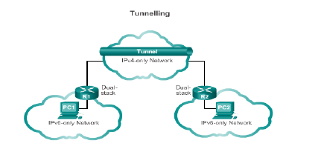
Tunnelling
Tunnelling მეთოდის დროს ხდება - IPV4 პაკეტის შიგნით IPV6 პაკეტის ინკაპსულირება
Tunneling ტექნოლოგია IPv6 პაკეტების ინკაფსულაციას (ჩასმას) IPv4 პაკეტებში ან პირიქით, რათა ისინი იმოძრაონ შეუთავსებელ ქსელებში.
არ მოითხოვს IPv6-ით ქსელის არსებობას. უზრუნველყოფს IPv6 და IPv4 ქსელებს შორის კომუნიკაციას.
შეზღუდვები: Latency (დაყოვნება) იზრდება, რადგან პაკეტები უნდა გაიარონ ინკაფსულაციის/დეკაფსულაციის პროცესი. ზოგიერთი NAT მოწყობილობა არ უჭერს მხარს tunneling ტექნოლოგიებს.
გამოყენების შემთხვევა: ISP-ები და საწარმოები იყენებენ, რათა შეინარჩუნონ კავშირი IPv6-სა და IPv4-ს შორის, სანამ ყველა მოწყობილობა სრულად არ გადაეწყობა IPv6-ზე

Slide 10
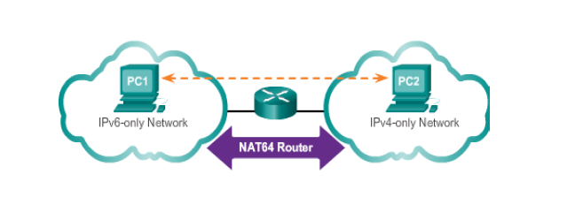
Translation - მოცემული მეთოდის დროს ხდება - IPV6 პაკეტის გარდაქმნა IPV4-ში და პირიქით
Translation (თარგმნა/ნატირება)
Translation (ანუ NAT64, DNS64) არის ტექნოლოგია, რომელიც IPv6 და IPv4 პაკეტების ერთმანეთში გადაყვანას ახორციელებს.
უპირატესობები: ქსელის მთლიანად IPv6-ზე გადასვლისასაც კი შესაძლებელია IPv4 სერვისების გამოყენება. შეზღუდვები: ზოგიერთი აპლიკაცია, რომელიც პირდაპირ იყენებს IPv4 მისამართებს, ვერ იმუშავებს. გამოყენება: ორგანიზაციები, რომლებიც გადადიან სრულად IPv6-ზე, მაგრამ ჯერ კიდევ სჭირდებათ IPv4 ქსელებთან კომუნიკაცია.

Slide 11
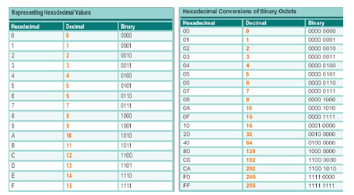
IPv6 მისამართის წარმოდგენის ფორმატი
IPV6 მისამართები წარმოდგენილია 16-ით ფორმატში

Slide 12

IPv4 და IPv6 მისამართების ფორმატი

Slide 13
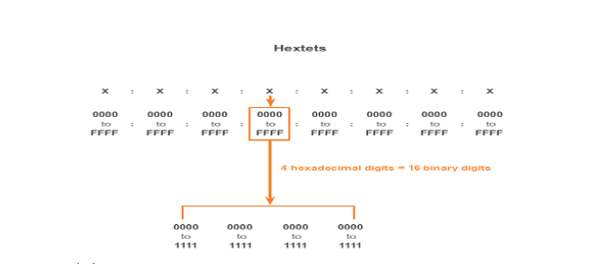
IPv6 როგორც 128 ბიტიანი მისამართი, წარმოდგენილია 8 ჰექსტეტის სახით;
თითოეულ ჰექსტეტში გვაქვს 4 16-ითი სიმბოლო რაც წარმოადგენს 16 ბიტიან რიცხვს ორობითში;
ჰექსტეტები : (2 წერტილით) გამოიყოფა

Slide 14
IPv4 ტერმინოლოგია
ქსელის მისამართი
ჰოსტის მისამართი
ქსელის მასკა (ნიღაბი)
IPv6 ტერმინოლოგია
IPv6 პრეფიქსი
ინტერფეისის მისამართი
პრეფიქსის სიგრძე
IPv6 პრეფიქსი შეესაბამება ipv4-ში ქსელის მისამართს
ინტერფეისის მისამართი - კი ესაა ჰოსტის მისამართიპრეფიქსის სიგრძე განსაზღვრავს რამდენი ციფრი მიეკუთვნება ქსელის მისამართს და რამდენი ჰოსტის მისამართს.
პრეფიქსის მაგალითი:

Slide 15


ნიშნავს
პრეფიქსი (ქსელის) მისამართი
ინტერფეისის (ჰოსტის) მისამართი

Slide 16


პრეფიქსის სიგრძე 16-ის ჯერადია
IPv6
პრეფიქსი
პრეფიქსის სიგრძე 4-ის ჯერადია
IPv6
პრეფიქსი
პრეფიქსის სიგრძე არ არის 4-ის ჯერადი
IPv6
პრეფიქსი

Slide 17
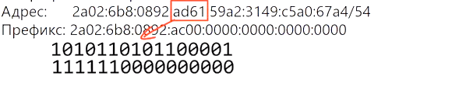

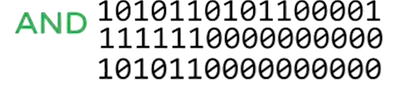

IPv6
პრეფიქსი
ac00

Slide 18

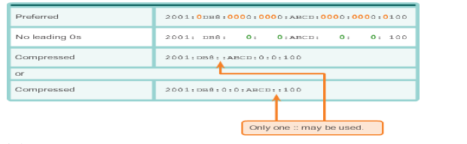
ჰექსტეტებში შესაძლებელია ჩაწერის დროს 0-ის გამოტოვება
მიჯრით განლაგებული მთლიანად 0-ის შემცველი ჰექსტეტების ნაცვლად შეგვიძლია ჩავწეროთ ::

Slide 19

მაგალითად IPv6 სრული მისამართი
IPv6 სადაც წაშლილია 0-ები

Slide 20





მაგალითები:
IPv6-პრეფიქსის ჩაწერილია სწრად
გავრცელებული შეცდომები
მოცემულია IPv6 , არასწორია ჩანაწერი იქნება თუ ნულებს წავშლით ჯგუფის ბოლოში მაგალითად:
მოცემულ მისამართში არ შეიძლება წაიშალოს მონიშნული ნულები
რადგან შემოკლების შემდეგ გაუგებარი იქნება რა იგულისხმება ჯგუფში
სწორი შემოკლება იქნება

Slide 21

მისამართში არსებობს ნულიანების ორი ჯგუფი
არასწორი იქნება თუ შევამცირებთ ორივე ჯგუფს
სწორი ვარიანტი იქნება
რადგან უნდა შემოკლდეს ის ჯგუფი რომელიც მეტ ნულების მიმდევრობას შეიცავს

Slide 22
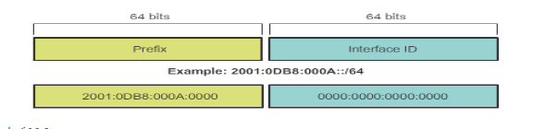
IPv6 მისამართში პრეფიქსით გამოიყოფა ქსელური და ჰოსტის ნაწილები, უმრავლეს ქსელებში გავრცელებულია /64 პრეფიქსი, რაც ნიშნავს -, რომ 128 ბიტიანი მისამართიდან 64 ბიტი ეკუთვნის ქსელს და დანარჩენი 64 ჰოსტს

Slide 23
IPv6 მისამართების ტიპები
Unicast (ინდივიდუალური)- აღწერს IPv6-თავსებადი მოწყობილობის ინტერფეისს (პაკეტი გაგზავნილი ამგვარ მისამართზე მიუვა მხოლოდ(ერთადერთ) შესაბამის ინტერფეისს)
Multicast (ჯგუფური)– IPV6 მისამართი, რომელიც გამოიყენება ერთი და იმავე პაკეტის რამოდენიმე მიმართულებით(Destination) დაგზავნისათვის (პაკეტი გაგზავნილი ამგვარ მისამართზე მიუვა ყველა იმ ინტერფეისს, რომელიც მიბმულია მრავალმისამართიანი დაგზავნის ჯგუფს)
Anycast (თავისუფალი) – Unicast IPV6 მისამართი, რომელიც შესაძლებელია მიენიჭოს რამოდენიმე კვანძს(Host). დაგზავნისას პაკეტი მიუვა ამ მისამართის მქონე უახლოეს კვანძს(Host) (პაკეტი გაგზავნილი ამგვარ მისამართზე მიუვა მარშრუტიზატორის მეტრიკით განსაზღვრულ უახლოეს კვანძს, მოცემული მისამართი შესაძლებელია გამოყენებულ იქნას მხოლოდ მარშრუტიზატორებში)
IPv6 IPv4 განსხვავებით არ იყენებს ფართომაუწყებლობით მისამართს, მის ნაცვლად გამოიყენება Multicast მისამართი

Slide 24
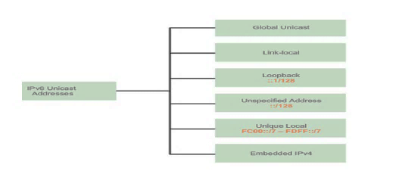
IPv6-ში Unicast მისამართების 6 ტიპი არსებობს

Slide 25
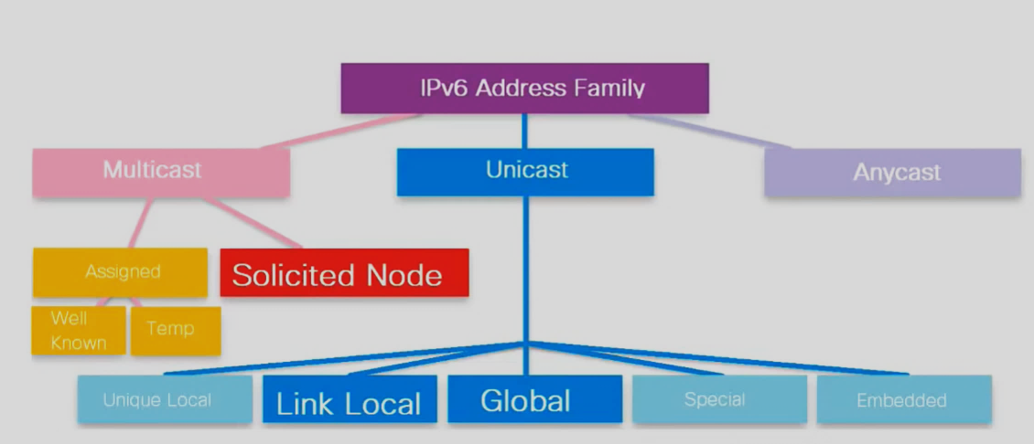

Slide 26
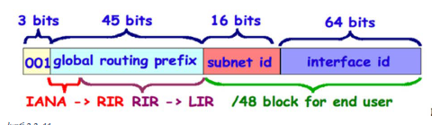
Global Unicast address (გლობალური უნიკალური მისამართი):
ეს არის საჯარო IPv6 მისამართები გამოიყენება ინტერნეტში ამიტომ უნდა იყოს უნიკალური
ვრცელდება IANA-ს მიერ
public IPv4 (გლობალური IP) მისამართის ანალოგურია ამგვარი მისამართები უნიკალურია გლობალური მასშტაბით, მოცემული მისამართები შეიძლება კონფიგურირებულ იყოს სტატიკურად ან მიენიჭოს დინამიურად
ამჟამად პირველ 3 ბიტში მხოლოდ 001 ან 2000::/3 Global unicast მისამართებია გამოყენებაში

Slide 27
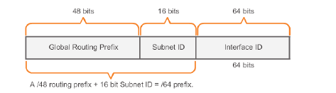

2001:0DB8::/32 მისამართი დარეზერვებულია
Global Unicast მისამართის მაგალითი
Global unicast მისამართი შედგება 3 ნაწილისგან
o Global routing prefix - ქსელის მისამართი, რომელიც პროვაიდერის მიერ მიენიჭება მომხმარებელს
o Subnet ID - გამოიყენება ორგანიზაციების მიერ მის ქსელში არსებული ქვექსელების იდენტიფიცირებისათვის
o Interface ID - ანალოგიურია რაც ჰოსტის ნაწილი IPv4-ში

Slide 28
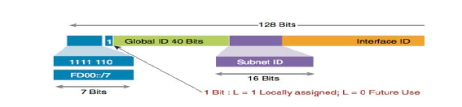

Unique local address უნიკალური ლოკალური მისამართი
არ მარშუტიზირდება ინტერნეტში (გამოიყენება ერთი ორგანიზაციის სიგნით
ამიტომ არ არის აუცილებლობა მიმართოს IANA-ს
Unique local addresses(უნიკალური ლოკალური მისამართი) გამოიყენება ლოკალური დამისამართებისათვის, გამოიყენება კერძო ქსელებში (მაგ., ორგანიზაციებში ან სახლის ქსელებში). ეს მისამართები არ ექვემდებარება მარშუტიზაციას გლობალურ IPv6-ში.
– Unique local addresses (უნიკალური ლოკალური მისამართი) დიაპაზონია FC00::/7 - FDFF::/7
• ამ მისამართების გამოყენების აქტუალობაა შიდა მოწყობილობის დამალვა(დაცვა) ინტერნეტის ქსელიდან
Unique local address მაგალითი

Slide 29
Link-local address
– გამოიყენება მხოლოდ ადგილობრივ ქსელზე (LAN). (Link)
– ავტომატურად ენიჭება ქსელის ინტერფეისს.
ყოველთვის იწყება fe80::/10-ით
აუცილებელია IPv6-ის მუშაობისთვის
მაგალითად,
fe80::1a2b:3c4d:5e6f:7g8h
ყოველთვის იწყება fe80::1a2b:3c4d:5e6f:7g8h
გამოიყენება:
როუტერებს შორის კომუნიკაციისთვის (OSPFv3, EIGRPv6, RIPng, etc.)
DHCPv6 სერვერის და კლიენტების ურთიერთობისთვის.
ავტომატური მისამართის მინიჭებისთვის (SLAAC).

Slide 30
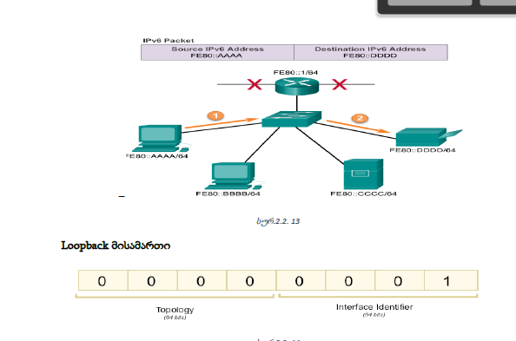

– გამოიყენება:
• როგორც წყაროს მისამართი მარშრუტიზატორების აღმოსაჩენად(RS და RA შეტყობინებები)
• იმავე ქსელში ჩართული კვანძების აღმოსაჩენად
• როგორც next-hop მისამართი
–მოცემული მისამართების დიაპაზონია FE80::/10 ანუ პირველი 10 ბიტია - 1111 1110 1000 0000 (FE80) -დან 1111 1110 1011 1111(FEBF)-მდე.

Slide 31
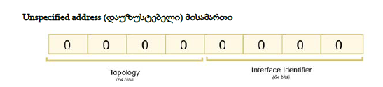
Loopback მისამართი
კვანძის(Host) მიერ, პაკეტების თვითდაგზავნისთვის ანუ ანუ მოწყობილობა თვითონვე აგზავნის და იღებს პაკეტებს ამ მისამართზეგამოიყენება და ამიტომაც შეუძლებელია მიენიჭოს ფიზიკურ ინტერფეისს
IPv6 Loopback მისამართი წარმოადგენს ყველა ნულს გარდა ერთი ბოლო ბიტისა და გამოისახება ამგვარად:
0:0:0:0:0:0:0:1/128
::1/128 ან ::1 შეკუმშულ ფორმატში
IPv6 Loopback მისამართი IPv4-ში 127.0.0.1/8 მისამართის ანალოგიურია
• მისამართი მთლიანად 0-სგან არის წარმოდგენილი
– ::/128 ან ::
•

Slide 32
Unspecified address
მისამართი შეუძლებელია მიენიჭოს ინტერფეისს და შესაძლებელია გამოყენებულ იყოს მხოლოდ როგორც ინფორმაციის წყაროს მისამართი IPv6 პაკეტში
– ის წარმოჩინდება როგორც წყაროს მისამართი, როდესაც მოწყობილობას ჯერ კიდევ არ აქვს მუდმივი IPv6 მისამართი ან როცა პაკეტის წყარო - დანიშნულების მისამართის არარელევანტურია

Slide 33
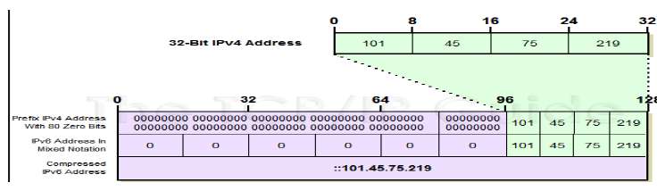
IPv4 embedded ჩაშენებული IPv4 მისამართი
IPv4 embedded მისამართები არის IPv6 მისამართების სპეციალური ტიპები, რომლებიც საშუალებას იძლევა IPv4 მისამართები ჩაშენდეს IPv6 მისამართების ფორმატში. ეს მიდგომა შეიქმნა IPv4-დან IPv6-ზე გადასვლის პროცესის გასამარტივებლად.
მოწყობილობებს შეუძლიათ ავტომატურად მიიღონ IPv6 global unicast address მისამართი, შემდეგი 2 გზით:
– Stateless Address Autoconfiguration (SLAAC)
– DHCPv6

Slide 34
IPv4 დანიშვნის გზები:
სტატიკურაად
DHCP
IPv6 დანიშვნის გზები:
სტატიკურაად
DHCPv6
Stateless Address Autoconfiguration (SLAAC)

Slide 35
Stateless Address Autoconfiguration (SLAAC) (მისამარტის ავტოკონფიგურაცია)
Stateless Address Autoconfiguration (SLAAC) - არის მეთოდი, როდესაც მოწყობილობები იღებენ prefix, prefix length და default gateway address ინფორმაციას IPv6 მარშრუტიზატორიდან(router) DHCPv6 სერვერის გამოყენების გარეშე.
SLAAC, მოწყობილობები ემყარებიან ლოკალური როუტერების ICMPv6 Router Advertisement (RA) შეტყობინებებს სათანადო ინფორმაციის მისაღებად მარშრუტიზატორებზე IPv6 Routing-ი Default არ არის ნებადართული და საჭიროა გააქტიურება

Slide 36
RA შეტყობინება
− Option 1 - SLAAC Only – ჰოსტი იღებს prefix, prefix-length, და default gateway address ინფორმაციას, რომელსაც შეიცავს RA message. სხვა ინფორმაციის მიღება შესაძლებელია DHCPv6 სერვერიდან.
− Option 2 – SLAAC and DHCPv6 – RA შეტყობინებიდან მიღებული მისამართების გარდა, ჰოსტი DHCPv6 სერვერისგან იღებს დამატებით ინფორმაციას, მაგ.: DNS სერვერის მისამართს.
− Option 3 – DHCPv6 only – ამ შემთხვევაში ჰოსტი არ იყენებს RA შეტყობინებას და სრულ ინფორმაციას იღებს DHCPv6 სერვერისგან - IPv6 global unicast address, prefix length, a default gateway address, and the addresses of DNS servers
The Interface ID
თუ კლიენტი კომპიუტერი არ იყენებს RA შეტყობინების შემცველ ინფორმაციას და ეყრდნობა უშუალოდ DHCPv6-ს, სერვერი მიაწვდის მთლიან Unicast გლობალურ მისამართს, პრეფიქსის და ინტერფეისის(ჰოსტის) იდენტიფიკატორის ჩათვლით • თუ გამოიყენება ვარიანტი 1(მხოლოდ SLAAC) ან ვარიანტი 2 (SLAAC და DHCPv6), კლიენტი ვერ იღებს მთლიანი მისამართის ჰოსტის ნაწილს (Interface ID)

Slide 37
ერთ-ერთი ვერსია მისამართის მიღებისა არის EUI-64 (Extended Unique Identifier)
იდენტიფიკატორი MAC მისამართების ბაზაზე
პროცესი
ეს პროცესი იყენებს ჰოსტის 48 ბიტიან Ethernet MAC მისამართს და ჩასვამს დანარჩენ 16 ბიტს 48 ბიტიანი MAC მისამართის შუაში, რათა მიიღოს 64 ბიტიანი Interface ID(ჰოსტის იდენტიფიკატორი).
EUI-64 ინტერფეისის ID
• EUI-64 ინტერფეისის მისამართი წარმოჩენილია ორობით ფორმატში და შედგება 3 ნაწილისგან:
– 24-ბიტიანი OUI, ჰოსტის MAC-მისამართიდან, იმ პირობით, რომ მე-7 ბიტი (უნივერსალური / ლოკალური (U / L) ბიტი) იცვლება საპირისპიროთი.
ეს ნიშნავს, რომ თუ მე-7 ბიტი 0-ია - მაშინ ის გახდება 1 და პირიქით
– 16-ბიტიანი მნიშვნელობა FFFE (თექვსმეტობით ფორმატში)
– 24-ბიტიანი ჰოსტის იდენტიფიკატორი კლიენტი კომპიუტერის MAC მისამართიდან

Slide 38
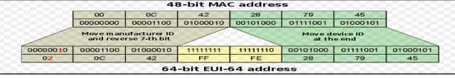
კლიენტმა მოწყობილობამ უნდა განსაზღვროს 64 ბიტიანი ინტერფეისის იდენტიფიკატორი ან EUI-64 პროცესის ან 64 ბიტიანი რიცხვის შემთხვევივითი გენერირებით

Slide 39
Ethernet MAC მისამართი
• Ethernet MAC მისამართი ჩვეულებრივ გამოისახება 16-ით ფორმატში და შედგება 2 ნაწილისგან:
– Organizationally Unique Identifier (OUI) – OUI არის 24-ბიტიანი (6 თექვსმეტობითი სიმბოლო) მწარმოებლის კოდი, მინიჭებული IEEE სტანდარტიზაციის ორგანოს მიერ.
– Device Identifier – მოწყობილობის იდენტიფიკატორი არის უნიკალური 24- ბიტიანი (6 თექვსმეტობითი სიმბოლო) მნიშვნელობა, რომელიც მიენიჭება უშუალოდ მწარმოებლის მიერ და OUI-სთან ერთად ქმნის საერთო უნიკალურ მისამართს.

Slide 40
EUI-64 პროცესის ილუსტრირება FC99:4775:CEE0 MAC მისამართის მაგალითზე:
ნაბიჯი 1: ხდება MAC მისამართის დაყოფა OUI და მოწყობილობის იდენტიფიკატორ მისამართებად
ნაბიჯი 2: თექვსმეტობითი ფორმატის მნიშვნელობის FFFE ჩასმა, ორობითში: 1111 1111 1111 1110
ნაბიჯი 3: პირველ ჰექსტეტში(ორობითში გარდაქმილი ფორმით) (უნივერსალური / ლოკალური (U / L) ბიტი) იცვლება საპირისპიროთი ანუ მე-7 ბიტი 0 იცვლება 1-ით. შედეგად მივიღებთ EUI-64 პროცესით გენერირებულ ინტერფეისის ID მისამართს: FE99:47FF:FE75:CEE0.

Slide 41
